Slide 1
RAMADHAN BULAN TARBIYAH
26 Mei 2017 / 29 Syaaban 1438

Slide 2
سورة البقرة: ١٨٣

Slide 3
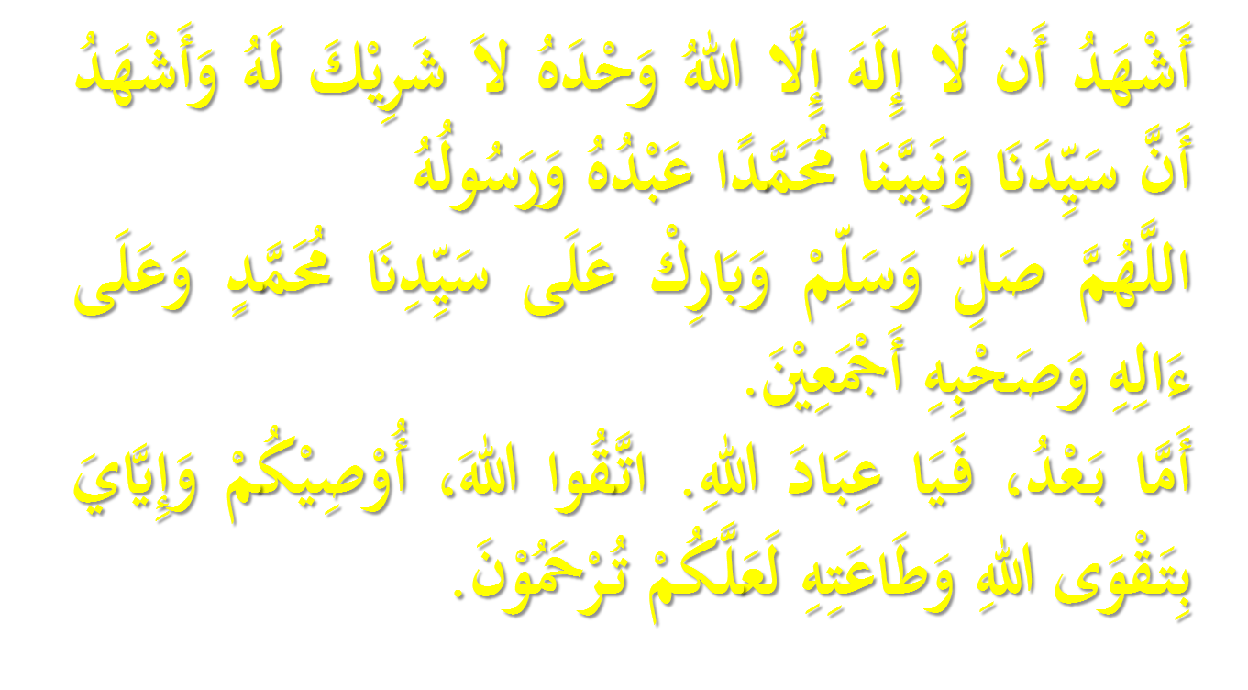

Slide 4
PESANAN TAQWA
meningkatkan ketakwaan
Mudah-mudahan kehidupan ini mendapat keberkatan di dunia dan di akhirat
meninggalkan segala larangan
melaksanakan segala perintah

Slide 5
Tajuk Khutbah :
RAMADHAN BULAN TARBIYAH

Slide 6
bersyukur masih diberikan kesempatan oleh Allah SWT untuk menghadapi bulan Ramadhan al Mubarak
Ramadhan bulan tarbiyah yang mendidik jiwa, melatih peribadi, jasmani dan rohani ke arah menjana iman dan takwa.
Padanya diturunkan al Quran yang menjadi sumber kekuatan dan panduan

Slide 7
﴿ﮘ ﮙ ﮚ ﮛ ﮜ ﮝ ﮞ ﮟ ﮠ ﮡ ﮢ ﮣ ﮤ﴾
Maksudnya:
“(Masa yang diwajibkan kamu berpuasa itu ialah) bulan Ramadhan yang padanya diturunkan al Quran, menjadi petunjuk bagi sekalian manusia, dan menjadi keterangan-keterangan yang menjelaskan petunjuk, dan (menjelaskan) perbezaan antara yang benar dengan yang salah.”
(Surah al Baqarah: 185)

Slide 8
mempersiapkan diri dari sudut mental dan fizikal
jika tidak, kedatangan Ramadhan kali ini akan datang dan pergi begitu sahaja
Alangkah ruginya kita kerana melepaskan dan mensia-siakan peluang yang Allah SWT tawarkan kepada kita

Slide 9
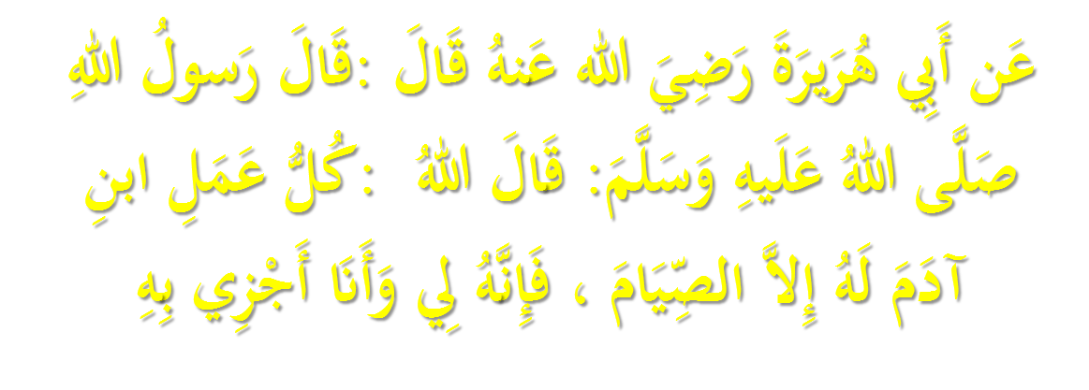
Maksudnya:
“Daripada Abi Hurairah RA bahawa Rasulullah SAW bersabda: Allah SWT berfirman: Setiap amalan anak Adam itu adalah untuk dirinya sendiri kecuali puasa, sesungguhnya puasa itu untuk aku (Allah) dan akulah yang memberi ganjarannya.”
(Riwayat al Bukhari dan Muslim)

Slide 10
langkah persiapan melalui detik-detik Ramadhan
memasang tekad dan keazaman
bersungguh-sungguh melakukan taubat dan mensucikan hati
mempertingkatkan ilmu serta kefahaman
menjauhkan diri daripada perkara-perkara yang sia-sia
mengurangkan aktiviti yang tidak perlu dan membebankan pelaksanaan puasa

Slide 11
LARANGAN meninggalkan kefardhuan tanpa keuzuran yang dibenarkan syarak
Mafhumnya: “Daripada Abu Hurairah RA bahawa Rasulullah bersabda: Sesiapa yang berbuka puasa sehari daripada bulan Ramadhan tanpa rukhsah dan sakit yang diizinkan Allah, tidak memadai sekalipun ia qadha puasa tersebut selama-lamanya.”
Riwayat Imam at Tirmizi

Slide 12
Islam memandang serius berhubung pelaksanaan ibadah puasa Ramadhan. Ia adalah salah satu paksi dan rukun Islam yang mesti ditegakkan dalam kehidupan seharian umat Islam. Meninggalkan puasa Ramadhan tanpa alasan atau tanpa uzur syarie merupakan DOSA BESAR yang tidak mungkin dapat digantikan dengan qadha puasa dari sudut nilainya.

Slide 13
Sejauh Manakah Ramadhan Ini Dapat Dimanfaatkan Sebaik-baiknya?.
Teras kecemerlangan umat Islam bergantung kepada takwa yang dimiliki yang mendatangkan kebaikan kepada masyarakat dan negara.
Tarbiyah Ramadhan akan memandu kita meningkatkan takwa
Kehidupan yang dinaungi takwa membawa kecemerlangan di dunia dan di akhirat

Slide 14
INTIPATI KHUTBAH
Kefardhuan puasa dan fadhilat Ramadhan bukan sahaja untuk manfaat diri individu muslim semata-mata bahkan meliputi seluruh umat dengan ganjaran takwa di sisi Allah SWT.
Ramadhan al Mubarak adalah bulan limpahan ganjaran pahala ibadah yang perlu direbut berasaskan ilmu dan kefahaman yang betul.
Amalan di sepanjang bulan ini dilipatgandakan oleh Allah SWT sebagai kurniaan kepada mereka yang gemar beramal mengharapkan keredhaan Allah SWT.

Slide 15
Maksudnya: “Wahai orang yang beriman, kamu diwajibkan berpuasa sebagaimana diwajibkan atas orang yang dahulu daripada kamu, supaya kamu bertakwa.”
Surah al Baqarah : 183

Slide 16
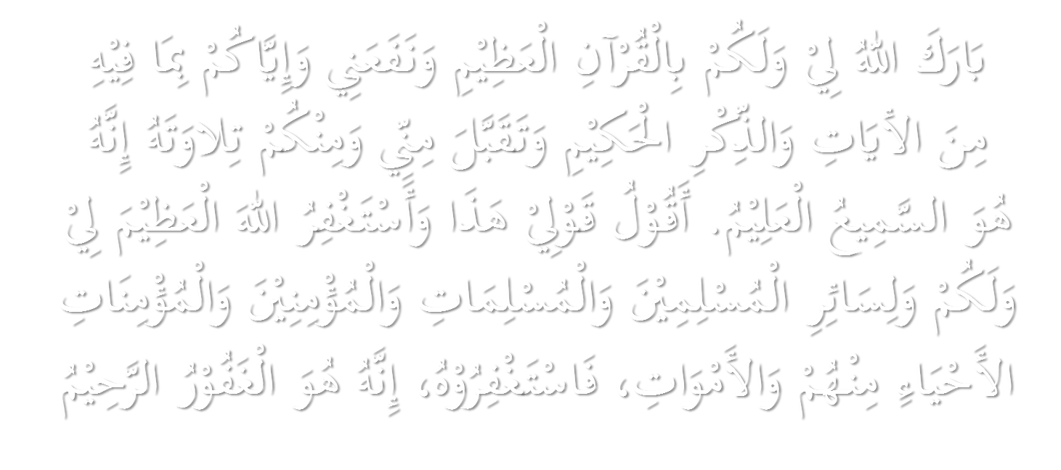

Slide 17
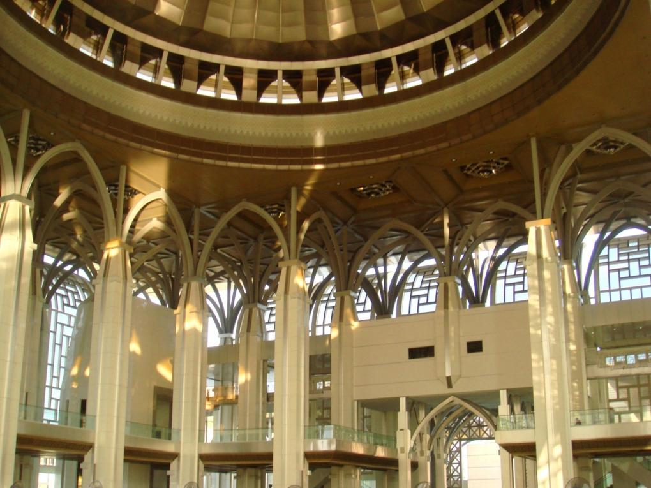

Slide 18
الْــحَـمْـدُ لِلَّــهِ حَـمْدًا كَثِيرًا كَـمَـا أَمَرَ، أَشْهَدُ أَن لَّا إِلَـــــــهَ إِلَّا اللَّهُ وَحْدَهُ لَا شَرِيــــكَ لَــــهُ، إِقْرَارًا بِرُبُوبِــيَّـــتِــهِ وَإِرْغَـــامًــا لِّـمَـنْ جـَحـَدَ بِــهِ وَكَـفَـرَ، وَأَشْهَدُ أَنَّ سَيِّدَنَــا مُـحَـمَّـدًا عَبْدُهُ وَرَسُـــولُـهُ سَيِّدُ الْجِـنِّ وَالْبَشَرِ.
Aku bersaksi bahawa tiada tuhan yang disembah melainkan Allah yang Maha Esa dan tiada sekutu bagi-Nya. Aku juga bersaksi bahawa penghulu dan Nabi kami Muhammad SAW adalah hamba dan rasul-Nya penghulu segala jin dan manusia.

Slide 19
Ya Allah, berilah selawat, sejahtera dan berkat ke atas penghulu dan Nabi kami Muhammad SAW, kaum keluarga serta para sahabat baginda.

Slide 20
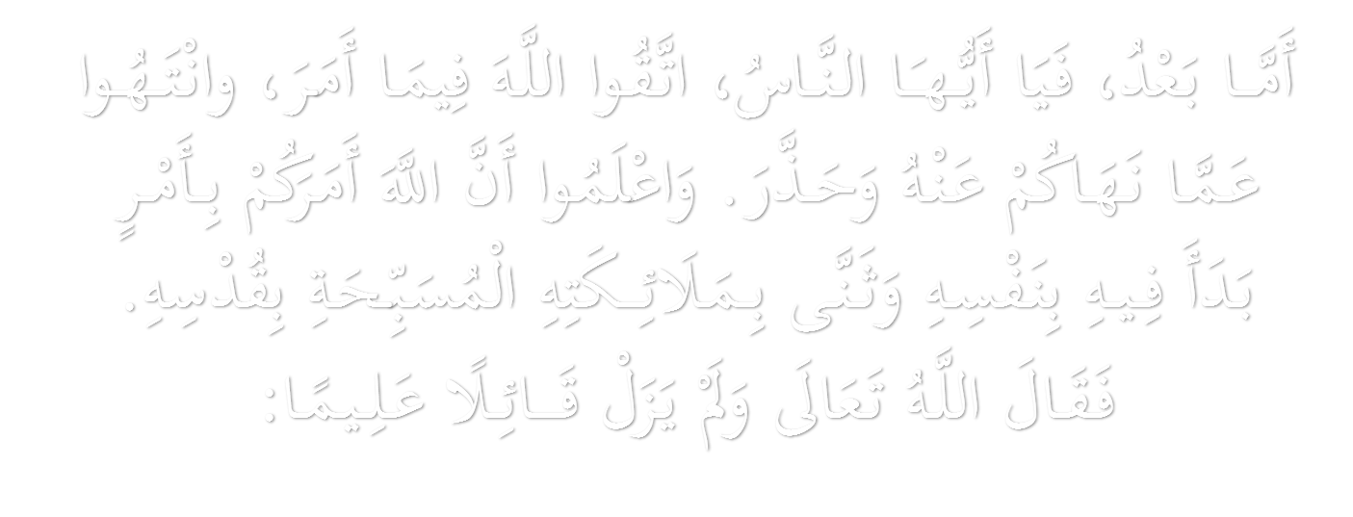

Slide 21
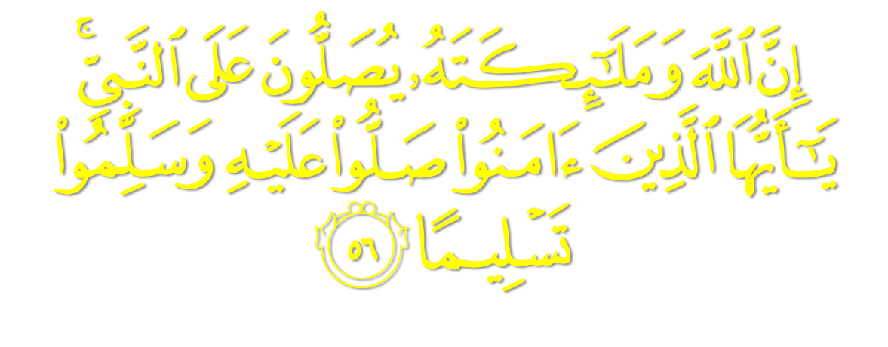

Slide 22
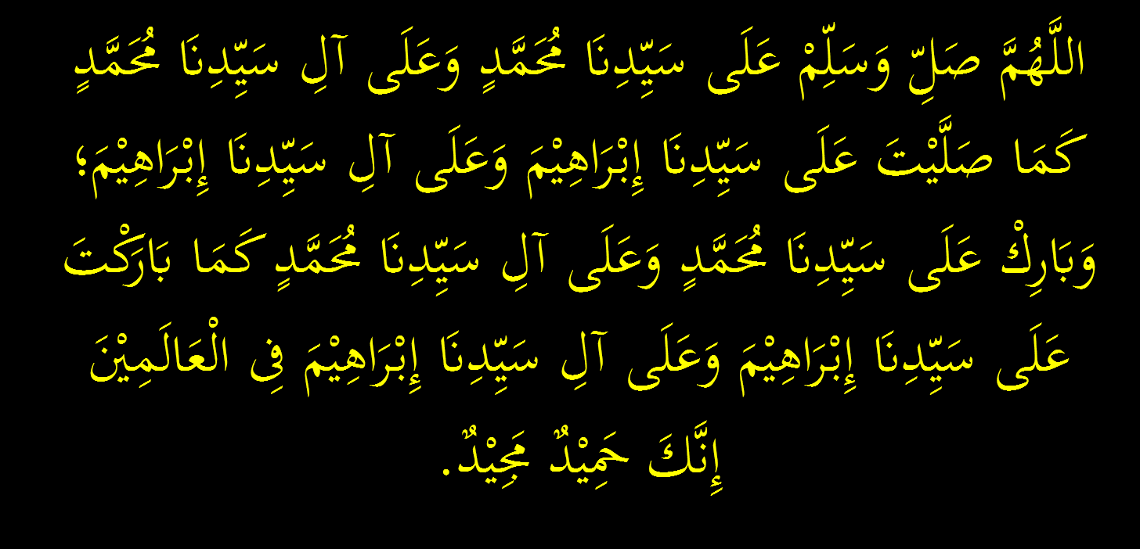

Slide 23
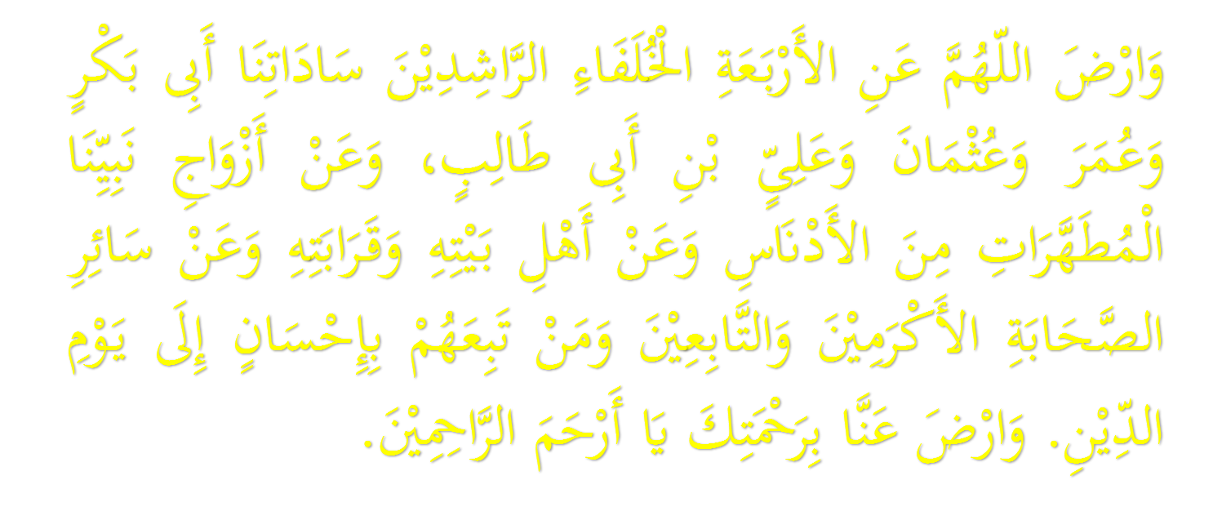
Ya Allah, kurniakanlah keredaan kepada empat orang khulafa ar-Rasyidin Saidina Abu Bakar, Umar, Usman dan Ali bin Abi Talib. Isteri-isteri Nabi yang suci, ahli keluarga, seluruh sahabat serta para tabiin. Juga, redhailah kami sekalian wahai Tuhan Yang Maha Penyayang.

Slide 26
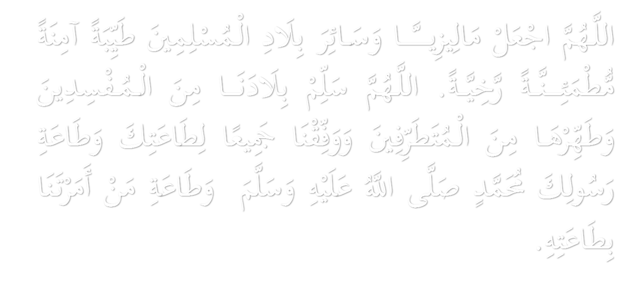
Ya Allah jadikanlah Malaysia dan seluruh negara umat Islam dalam keadaan aman, tenang dan makmur. Ya Allah selamatkan negara kami daripada golongan yang melakukan kerosakan, dan bersihkannya daripada golongan yang melampaui batasan dan perbaiki jalan kami dalam mentaati-Mu, Rasul-Mu dan mereka yang engkau perintah kami mentaatinya.

Slide 27
Ya Allah, kami memohon agar dengan rahmat dan perlindungan Mu, negara kami ini dan seluruh rakyatnya dikekalkan dalam keamanan dan kesejahteraan.
Tanamkanlah rasa kasih sayang dan kekalkanlah perpaduan di kalangan kami.
Semoga dengannya kami sentiasa hidup aman damai, sejahtera dan selamat sepanjang zaman.

Slide 28
ﯫ ﯬ ﯭ ﯮ ﯯ ﯰ ﯱ ﯲ ﯳ ﯴ ﯵ ﯶ ﯷ ﯸ ﯹ ﯺ
Ya Tuhan kami, janganlah engkau mengubah hati kami selepas Engkau memberi hidayah kepada kami dan kurniakanlah kami rahmat di sisiMu sesungguhnya Engkaulah Maha Pemberi

Slide 29
ﯜ ﯝ ﯞ ﯟ ﯠ ﯡ ﯢ ﯣ ﯤ ﯥ ﯦ
Ya Allah, Ya Tuhan kami, anugerahkanlah kami dengan kebaikan di dunia dan di akhirat, serta jauhilah kami daripada azab api neraka.

Slide 30
ﭻ ﭼ ﭽ ﭾ ﭿ ﮀ ﮁ ﮂ ﮃ ﮄ ﮅ ﮆ ﮇ ﮈ ﮉ ﮊ ﮋ
فَاذْكُرُوا اللهَ الْعَظِيْمَ يَذْكُرْكُمْ وَاشْكُرُوهُ عَلَى نِعَمِهِ يَزِدْكُمْ وَاسْأَلُوهُ مِنْ فَضْلِهِ يُعْطِكُمْ وَلَذِكْرُ اللهِ أَكْبَرُ، وَاللهُ يَعْلَمُ مَا تَصْنَعُونَ.

